Slide 1

告别“bootstrap”臃肿开发，自定义灵活栅格系统

Slide 2

关注妙味课堂 关注WEB前端
  妙味QQ群： 203404514（课件领取、技术讨论）
  课程咨询微信： miaov_xy （妙味-小妖）
  妙味官网： https://miaov.com
  妙味公众号：

Slide 3
课程前置小调查
1.bootstrap是做什么的？
2.什么类型的网站需要用到bootstrap？
3.bootstrap中的栅格有哪些功能？

Slide 4
大纲
响应式介绍
bootstrap介绍
bootstrap栅格系统实现
运用自定义栅格系统

Slide 5
响应式介绍
什么是响应式
响应式指同一个网站，在不同的设备或者不同的尺寸下，
显示不一样的样式，做到多设备多尺寸的兼容。
网站案例展示
- https://miaov.com/
- https://jquery.com/
- https://www.taobao.com/

Slide 6
响应式介绍
主流兼容设备
- phone
- ipad
- pc
响应式不适用场景
不适用于页面动态交互效果较多的网站
不适用于小屏幕设计图和大屏幕设计图内容差别较大的网站

Slide 7
响应式介绍
响应式框架
- Bootstrap
- Element-UI
- Semantic-UI
官网地址：
http://www.bootcss.com/

Slide 8
响应式介绍
栅格功能
- 媒询
- 布局容器
- 行
- 列
- 列偏移
- 列排序

Slide 9
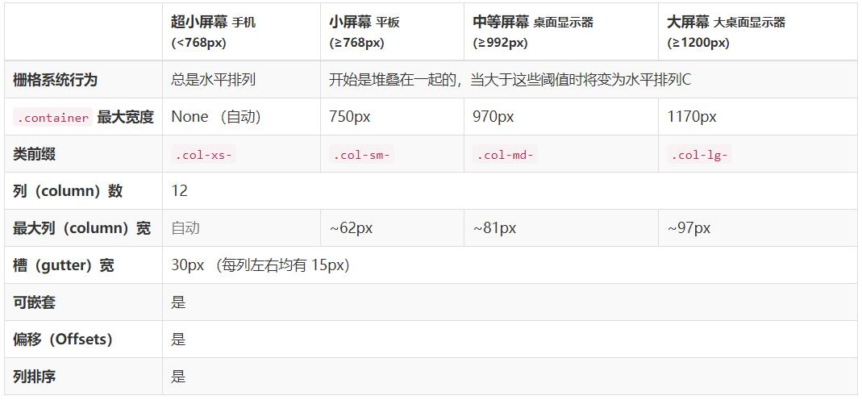
响应式介绍
栅格参数

Slide 10
响应式介绍
bootstrap栅格缺点
- 无法完全贴合设计图
- 加载样式庞大
- 自带默认样式烦人，开发总是出bug

Slide 11
响应式介绍
自定义栅格系统基础功能
- 媒询
- 布局容器
- 行
- 列

Slide 12
响应式介绍
媒询（@media）
在对应的媒体设备和媒体特征下，解析对应的媒询样式
媒体设备
- all 所有
- screen 彩屏

Slide 13
响应式介绍
媒体特征
- max-width
- min-width
媒体关键词
- not
- and
- only

Slide 14
响应式介绍
布局容器 - 固定宽度布局容器
固定一个宽度，在页面的中间显示，小屏幕状态下，
百分百显示
行和列
1.行的功能有哪些？
2.列的实现需要哪些属性？

Slide 15
响应式介绍
响应式网站开发注意事项
1.必须考虑多个尺寸页面的情况
2.兼顾pc和移动端事件处理的不同
3.多情况多种处理方案
- 两列布局
- 列
- 弹性盒模型
4.小屏幕到大屏幕开发，样式更简短

